Slide 1
第四章 集成触发器
4.1. 基本触发器
4.2. 钟控触发器
4.3. 主从触发器
4.4. 边缘触发器

Slide 2
4.1 基本触发器
4.1.1 基本触发器电路组成和工作原理
4.1.2 基本触发器功能的描述

Slide 3
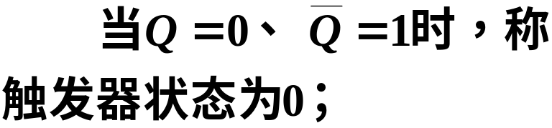
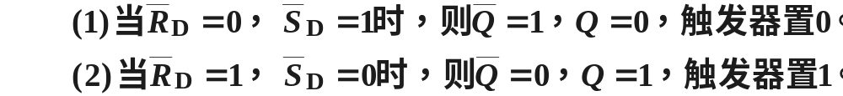
4.1.1 基本触发器电路组成和工作原理
基本触发器电路由两个与非门（或非门）交叉耦合组成。有两个输出端和两个输入端。
S_{D}
G₂
R_{D}
Q
&
Q
≥1
&
≥1
R_{D}
G₁
Q
S_{D}
Q
(a)
(b)
图4-1-1 基本触发器电路

Slide 4
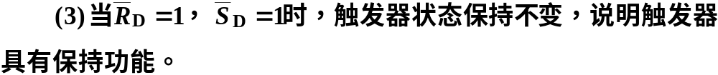
此时如果两个输入信号同时发生由0到1的变化，则会出现所谓竞争现象。由于两个与非门的延迟时间无法确定，使得触发器最终稳定状态也不能确定。
综上所述：基本触发器具有置0（复位）、置1（置位）和保持的功能。基本触发器又称为置0置1触发器，或称为置位复位触发器。
S_{D}
S
Q
表示低电平有效。
R_{D}
R
Q
图4-1-5 基本触发器逻辑符号

Slide 5
4.1.2 基本触发器功能的描述
１．状态转移真值表
描述触发器在输入信号作用下，下一稳定状态（次态）Q^{n+1}与触发器的原稳定状态（现态） Q^{n} 以及输入信号之间关系的一种表格。
表4-1-1 基本触发器状态转移真值表
表4-1-2 简化真值表
R_{D}
S_{D}
Q^{n}
Q^{n+1}
R_{D}
S_{D}
Q^{n+1}
0
1
0
0
0
1
0
0
1
1
0
1
0
0
1
1
0
1
1
0
1
1
1
1
Q^{n}
1
1
0
0
1
1
1
1
0
0
不确定
0
0
0
不确定
0
0
1

Slide 6

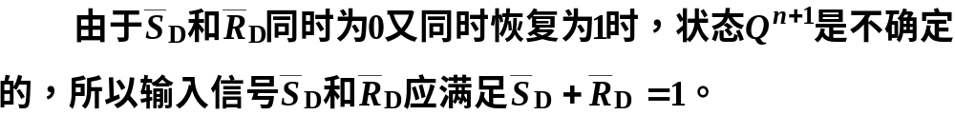
２．特征方程（状态方程）
描述触发器逻辑功能的函数表达式。
R_{D}S_{D}
Q^{n}
00
01
11
10
0
×
0
0
1
1
×
0
1
1
图4-1-3 基本触发器卡诺图
特征方程：

Slide 7

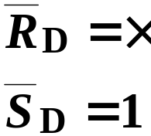
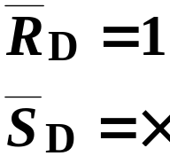

３、状态转移图
描述触发器状态变化及其相应输入条件的一种图形。
0
１
图4-1-4 基本触发器状态转移图
圆圈表示触发器两个稳定状态，箭头表示在输入信号作用下状态转移的方向，箭头旁边的标注表示状态转移的条件。

Slide 8
４．激励表（驱动表）
描述触发器由现态转移到确定的次态时，对输入信号的要求的一种表格。
表4-1-4 基本触发器激励表
状态转移
激励输入
Q^{n} → Q^{n +1}
R_{D}
S_{D}
0 0
×
1
0 1
1
0
1 0
0
1
1 1
1
×
激励表实际上是状态转移图的一种表格表示形式，也是状态转移真值表的派生表。

Slide 9
4.工作波形图
描述触发器在各种输入信号的作用下状态转移情况的一种图形。
R_{D}
S_{D}
初始状态为0
Q
不定
Q
图4-1-2 工作波形图

Slide 10
小 结
１．基本触发器具有置0、置1和保持（记忆）的功能。
２．优点：电路结构简单，是构成各种时钟触发器的基本电路，可以用来存储1位二进制数。
３．缺点：输出受输入信号直接控制，输入信号有变化，输出也随之改变（抗干扰性差）；输入信号之间有约束。
４．触发器逻辑功能的描述方法有五种，但都是等价的，只要知道其中之一，便可知触发器的逻辑功能，而且可以很方便地得到其余几种。

Slide 11
4.2 钟控触发器
4.2.1 钟控R-S触发器
4.2.2 钟控D触发器
4.2.3 钟控J-K触发器
4.2.4 钟控T触发器
4.2.5 电位触发方式的工作特性

Slide 12

4.2.1 钟控R-S触发器
１．结构与功能
由基本触发器和触发引导电路组成。
&
R_{D}
G₁
Q
R
&
G₃
当CP=0时，不论输入信号R和S如何变化，基本触发器输入信号全为1，所以触发器保持原状态不变。
CP
G₄
G₂
Q
&
&
S
S_{D}
图4-2-1 钟控 R-S 触发器
当CP=1时，输入信号R和S可以使触发器状态发生变化，且与基本触发器具有相同的逻辑功能。此时有：

Slide 13
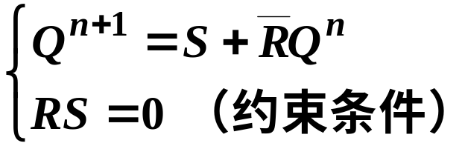
２．功能描述（CP =1）
(1) 状态转移真值表
表4-2-1 钟控R-S触发器状态转移真值表
(2) 特征方程
R | S | Q^{n+1}
0 | 0 | Q^{n}
0 | 1 | 1
1 | 0 | 0
1 | 1 | 不确定
(3) 状态转移图
R=0, S=1
R=×
S= 0
R= 0
S=×
0
１
R=1, S=0
图4-2-2 钟控R-S触发器状态转移图

Slide 14
(4) 激励表
表4-2-2 钟控R-S触发器激励表
Q^{n} → Q^{n +1} | R | S
0 0 | × | 0
0 1 | 0 | 1
1 0 | 1 | 0
1 1 | 0 | ×
(5) 工作波形图
CP
R
S
Ｑ
不定
图4-2-1 钟控R-S触发器工作波形图

Slide 15
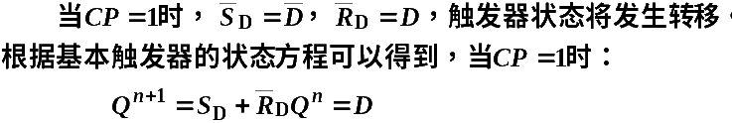
4.2.2 钟控D触发器
１．结构与功能
由基本触发器和触发引导电路组成。
&
S_{D}
G₂
Q
D
&
G₄
当CP=0时，不论输入信号D 如何变化，基本触发器输入信号全为1，所以触发器保持原状态不变。
G₃
&
G₁
Q
CP
&
R_{D}
图4-2-4 钟控D触发器

Slide 16
２．功能描述
(1) 状态转移真值表
(2) 激励表
表4-2-3 D触发器状态转移真值表
表4-2-4 D触发器激励表
D | Q^{n+1}
0 | 0
1 | 1
Q^{n} → Q^{n +1}
D
0 0
0
0 1
1
1 0
0
1 1
1
(3) 状态转移图
D =1
D =0
0
1
D =1
D = 0
图4-2-5 钟控D触发器状态转移图

Slide 17

4.2.3 钟控J-K触发器
１．结构与功能
由基本触发器和触发引导电路组成。
G₃
G₁
&
R_{D}
Q
K
&
当CP=0时，不论输入信号 如何变化，基本触发器输入端全为1，所以触发器保持原状态不变。
CP
&
Q
J
&
S_{D}
G₂
G₄
图4-2-6 钟控J-K触发器

Slide 18

２．功能描述
(1) 状态转移真值表
(2) 激励表
表4-2-5 J-K 触发器状态转移真值表
表4-2-6 J-K 触发器激励表
J | K | Q^{n+1} | 功能
0 | 0 | Q^{n} | 保持
0 | 1 | 0 | 置 0
1 | 0 | 1 | 置 1
1 | 1 |  | 翻转
Q^{n} → Q^{n +1}
J
K
0 0
0
×
0 1
1
×
1 0
×
1
1 1
×
0
(3) 状态转移图
J =1，K =×
J = 0
K=×
0
1
J =×
K= 0
J =×，K =1
图4-2-7 钟控J-K 触发器状态转移图

Slide 19


4.2.4 钟控T触发器
在钟控J-K触发器的基础上，将J和K连在一起，改作T，作为输入信号，构成钟控T触发器。
在CP=1时，触发器的状态方程为：
可见，若T=1，每来一个CP，触发器状态改变一次；若T=0，触发器状态保持不变。
表4-2-7 T 触发器状态转移真值表
表4-2-8 T 触发器激励表
T
Q^{n+1}
功能
Q^{n} → Q^{n +1}
T
0 0
0
0
Q^{n}
保持
0 1
1
1 0
1
1
翻转
1 1
0

Slide 20
4.2.5 电位触发方式的工作特性
钟控触发器在CP为低电平时，不接受输入激励信号，状态保持不变；当CP为高电平时，触发器接受输入激励信号，状态发生转移。这种钟控方式称为电位触发方式。
电位触发方式的触发器，在CP＝1且脉冲宽度较宽时，将随着输入信号的变化出现连续不停的多次翻转。如果要求每来一个CP脉冲触发器仅翻转一次，则对钟控信号约定电平的宽度有极其苛刻 的要求。
为了避免多次翻转，必须采用其他的电路结构。

Slide 21
选用合适数量的逻辑门和RS触发器实现对A,B,C,D,E5台泵的运行控制：
A B C D E
A泵首先运行，每次只能有一台泵在运行，每次运行10分钟，停泵的顺序任意。

Slide 22
补充内容:触发器逻辑功能的转换
方法:通过比较特征方程,求出转换电路的逻辑表达式
1.JK型触发器转换为RS,D,T型触发器
(1)从JK型到RS型的转换
(2)从JK型到D型的转换
(3)从JK型到T型的转换

Slide 23
2.D型触发器转换为RS,JK,T型触发器
D型触发器转换为RS型触发器
(2) D型触发器转换为JK型触发器
(3) D型触发器转换为T型触发器

Slide 24
4.3 主从触发器
4.3.1 主从触发器基本原理
4.3.2 主从J-K触发器主触发器的一次翻转现象
4.3.3 主从J-K触发器集成单元
4.3.4 集成主从J-K触发器的脉冲工作特性

Slide 25
4.3.1 主从触发器基本原理
１．主从R-S触发器电路结构
主触发器
从触发器
G₅
Q_{主}
G₁
R
&
&
&
&
Q
G₇
G₃
G₈
G₄
&
&
&
&
S
Q_{主}
Q
G₆
G₂
CP
1
G₉
图4-3-1 主从R-S触发器
由两个电位触发方式的钟控触发器级联而成，分别称为主触发器和从触发器。主触发器的输出是从触发器的输入，分别受互补的时钟脉冲控制。

Slide 26
２．主从R-S触发器工作原理
主触发器
从触发器
G₅
Q_{主}
G₁
R
&
&
&
&
Q
G₇
G₃
G₈
G₄
&
&
&
&
S
Q_{主}
Q
G₆
G₂
CP
1
G₉
图4-3-1 主从R-S触发器
当CP＝1时，主触发器打开并接收输入信号，而从触发器被封锁，因此触发器状态保持不变。这一阶段称为准备阶段。

Slide 27
２．主从R-S触发器工作原理
主触发器
从触发器
G₅
Q_{主}
G₁
R
&
&
&
&
Q
G₇
G₃
G₈
G₄
&
&
&
&
S
Q_{主}
Q
G₆
G₂
CP
1
G₉
图4-3-1 主从R-S触发器
在CP由１负跳变至０时刻（CP的下降沿），主触发器被封锁，状态保持不变；从触发器打开，根据这一时刻主触发器的状态发生相应变化。

Slide 28
２．主从R-S触发器工作原理
主触发器
从触发器
G₅
Q_{主}
G₁
R
&
&
&
&
Q
G₇
G₃
G₈
G₄
&
&
&
&
S
Q_{主}
Q
G₆
G₂
CP
1
G₉
图4-3-1 主从R-S触发器
当CP＝０后，主触发器仍被封锁，不再接收输入信号，因此也不会引起触发器状态发生两次以上的翻转。

Slide 29
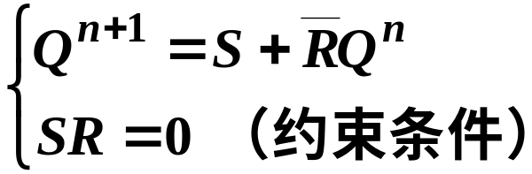
２．主从R-S触发器工作原理
主触发器
从触发器
G₅
Q_{主}
G₁
R
&
&
&
&
Q
G₇
G₃
G₈
G₄
&
&
&
&
S
Q_{主}
Q
G₆
G₂
CP
1
G₉
图4-3-1 主从R-S触发器
由以上分析可见：主从R-S触发器状态的转移发生在CP信号的下降沿，其逻辑功能与钟控R-S触发器一致：

Slide 30
３．主从R-S触发器工作波形
CP
R
S
Q_{主}
Q
图4-3-2 主从R-S触发器工作波形

Slide 31
４．主从J-K触发器
&
G₅
Q_{主}
&
G₁
K
&
&
Q
G₇
G₃
G₈
G₄
&
&
&
&
J
Q_{主}
Q
G₆
G₂
CP
1
G₉
图4-3-3 主从J-K触发器
与主从R-S触发器对比可知：主从J-K触发器消除了对输入信号的约束条件，在CP信号的下降沿触发，功能与钟控J-K触发器一致。

Slide 32
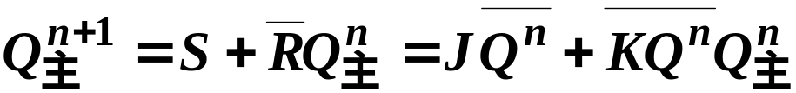
4.3.2 主从J-K触发器主触发器的一次翻转现象
&
G₅
Q_{主}
&
G₁
K
&
&
Q
G₇
G₃
G₈
G₄
&
&
&
&
J
Q_{主}
Q
G₆
G₂
CP
1
G₉
图4-3-3 主从J-K触发器
１．现象描述
在CP=1期间，主触发器的状态转移方程为：

Slide 33

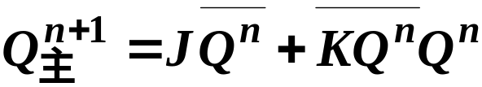
4.3.2 主从J-K触发器主触发器的一次翻转现象
&
G₅
Q_{主}
&
G₁
K
&
&
Q
G₇
G₃
G₈
G₄
&
&
&
&
J
Q_{主}
Q
G₆
G₂
CP
1
G₉
图4-3-3 主从J-K触发器
由于在主触发器状态发生改变之前，即CP＝0时，
所以：

Slide 34
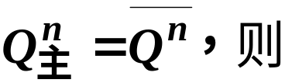
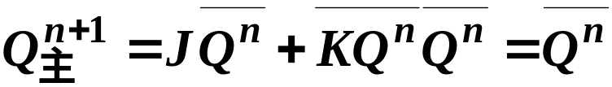
4.3.2 主从J-K触发器主触发器的一次翻转现象
&
G₅
Q_{主}
&
G₁
K
&
&
Q
G₇
G₃
G₈
G₄
&
&
&
&
J
Q_{主}
Q
G₆
G₂
CP
1
G₉
图4-3-3 主从J-K触发器
若在CP由0变1或CP=1期间，主触发器状态发生翻转，即：

Slide 35
4.3.2 主从J-K触发器主触发器的一次翻转现象
&
G₅
Q_{主}
&
G₁
K
&
&
Q
G₇
G₃
G₈
G₄
&
&
&
&
J
Q_{主}
Q
G₆
G₂
CP
1
G₉
图4-3-3 主从J-K触发器
这说明主触发器状态将一直保持不变，不再随输入信号的变化而变化。这就是主触发器的一次翻转现象。

Slide 36
２．对触发器的影响
由于主触发器发生一次翻转后，不能及时反映输入信号的后续变化；而从触发器的状态在CP下降沿到来时与主触发器的状态相同，因此，将使得从触发器的状态与输入信号之间的关系与主从J-K触发器状态方程描述的结果不一致。为了使主从J-K触发器的状态转移与主从J-K触发器状态方程描述的结果一致,就要求在CP=1期间输入激励信号J、K不发生变化.
CP
1
2
3
J
K
Q_{主}
Q
图4-3-4 主从J-K触发器工作波形

Slide 37
4.3.3 主从J-K触发器集成单元
１．电路结构
直接置0端
R_{D}
J
&
C
E
Q_{主}
≥1
A
Q
Q′
&
&
F
●
T₁
CP
●
&
T₂
G
&
Q
≥1
Q′
●
Q_{主}
B
K
&
H
D
S_{D}
直接置1端
图4-3-5 集成主从J-K触发器

Slide 38
２．逻辑符号及功能说明
CP端的小圆圈表示CP下降沿时触发器状态翻转。直接置0端和直接置1端的小圆圈表示低电平或负脉冲有效。
R_{D}
&
J
Q
CP
Q
&
K
S_{D}
图4-3-5 J-K触发器逻辑符号
表4-3-1 主从J-K触发器功能表
R_{D}
S_{D}
CP
J
K
Q
Q
0
1
×
×
×
0
1
1
0
×
×
×
1
0
1
1
0
0
Q^{n}
Q^{n}
1
1
0
1
0
1
1
1
1
0
1
0
1
1
1
1
Q^{n}
Q^{n}

Slide 39

4.3.4 集成主从J-K触发器的脉冲工作特性
脉冲工作特性：触发器正常工作时，对时钟信号及输入信号的要求。
１．时钟CP由0变1及CP=1的准备阶段，要完成主触发器状态的正确转移。因此要求：
(1) 在CP上升沿到达时，J、K信号已处于稳定状态，并且在CP=1期间， J、K信号不发生变化；
(2) 主触发器状态发生变化从CP上升沿开始至最后稳定，需经历两级与或非门的延迟时间。若一级与或非门的延迟时间为1.4t_{pd}（t_{pd}为与非门的平均延迟时间），则要求CP=1持续期为：

Slide 40

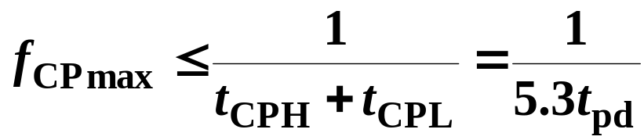

２．CP由1变0时，从触发器接受主触发器的状态。
设三极管T₁和T₂开关的延迟时间为0.5t_{pd}，则从CP由1变0直到触发器状态转移完成，需2.5t_{pd}时间，这就要求CP=0的持续时间满足：
３．触发器的工作频率：时钟信号的最高工作频率为
４．主从J-K触发器主触发器有一次翻转特性，为了提高抗干扰能力，在满足对t_{CPH}要求的条件下，尽可能使CP=1的持续时间缩短，采用窄脉冲触发。
主从J-K触发器是一种脉冲触发方式，由脉冲的下降沿触发，有时将触发器的状态方程写成：

Slide 41
主从触发器小结
１．主从触发器由主触发器和从触发器两部分级联而成，分别受两个互补的时钟信号控制。
２．主触发器和从触发器在时钟信号的驱动下，交替工作；状态的转移发生在时钟信号的下降沿。
３．主从触发器和相同类型的钟控触发器具有相同的状态方程，但触发方式和时机不同。
４．主从J-K触发器的主触发器具有一次翻转特性，因此该触发器的抗干扰能力较弱。

Slide 42
4.4 边沿触发器
4.4.1 维持－阻塞触发器
4.4.2 下降沿触发的边沿触发器

Slide 43
4.4.1 维持－阻塞触发器
１．维持－阻塞触发器基本工作原理
置0阻塞线
置0维持线
&
a
&
R_{D}'
A
R
●
&
Q
F
C
CP
G
b
E
&
S
&
&
●
S_{D}'
Q
B
置1阻塞线
置1维持线
图4-4-1 维持－阻塞R-S触发器

Slide 44
&
a
&
R_{D}'
A
●
&
Q
R
F
C
CP
G
E
&
S
&
b
&
●
Q
S_{D}'
B
当CP=0时，S=0,R=1;触发器状态保持不变。
a=0,b=1

Slide 45
&
a
&
R_{D}'
A
●
&
Q
R
F
C
CP
G
E
&
S
&
b
&
●
Q
S_{D}'
B
当CP由0跳变至1时，触发器状态发生转移。
若S=0、R=1，a=0,b=1;则R_{D}'=1、 S_{D}'=0，这使得：
(1) 触发器置1；
(2)通过置0阻塞线封锁C门，阻塞了将触发器置0的渠道；
(3)通过置1维持线封锁G门，维持了触发器置1的功能；

Slide 46
&
a
&
R_{D}'
A
●
&
Q
R
F
C
CP
G
E
&
S
&
b
&
●
Q
S_{D}'
B
当CP=0时，S=1,R=0;触发器状态保持不变。
a=1,b=0

Slide 47
&
a
&
R_{D}'
A
●
&
Q
R
F
C
CP
G
E
&
S
&
b
&
●
Q
S_{D}'
B
当CP由0跳变至1时，触发器状态发生转移。
若S=1、R=0，a=1,b=0;则R_{D}'=0、 S_{D}'=1，这使得：
(1) 触发器置0；
(2)通过置1阻塞线封锁E门，阻塞了将触发器置1的渠道；
(3)通过置0维持线封锁F门，维持了触发器置0的功能；

Slide 48
&
a
&
R_{D}'
A
●
&
Q
R
F
C
CP
G
E
&
S
&
b
&
●
Q
S_{D}'
B
由上可见：由于维持－阻塞的作用，使得触发器仅在CP信号由0变到1的的上升沿时刻发生状态转移，而在其余时间触发器状态均保持不变。

Slide 49

２．维持－阻塞D触发器
直接置0端
R_{D}
a
A
&
&
&
Q
D
●
R_{D}′
置1阻塞线
F
C
CP
G
b
E
&
●
&
&
S_{D}′
Q
B
直接置1端
S_{D}
图4-4-2 维持－阻塞D触发器
维持－阻塞D触发器为上升沿触发，逻辑功能与钟控D触发器一致。
R_{D}
&
Q
D
CP
Q
S_{D}
图4-4-3 上升沿触发的D触发器逻辑符号

Slide 50

３．维持－阻塞D触发器的脉冲工作特性
(1) 时钟CP由0变1之前，门F和G的输出端a和b应建立起稳定状态。这段时间称为建立时间：
在建立时间内，输入信号不能发生变化，所以：
t_{CPL}≥t_{set}=2t_{pd}
(2) 脉冲上升沿到达后，要达到维持－阻塞作用，必须使S_{D}'或R_{D}'由1变0。所经历的这段时间称为保持时间：t_{h}=1t_{pd}
在这段时间内，输入信号也不能变化。
t_{set}
t_{h}
图4-4-4 D 触发器的建立时间和保持时间

Slide 51

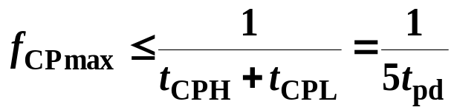
(3) 从CP由0变1直到触发器状态转移稳定于新状态，共需经历3t_{pd}的时间，因此要求：
(4) 触发器的工作频率：时钟信号的最高工作频率为
CP
R_{D}
S_{D}
D
Q
图4-4-5 D 触发器的工作波形

Slide 52
4.4.2 下降沿触发的边沿触发器
１．电路结构
R_{D}
&
C
A
Q
≥1
K
&
G
&
D
CP
&
&
J
H
E
B
≥1
Q
&
F
S_{D}
图4-4-6 下降沿触发的J-K触发器逻辑图
特点：门G和H的平均延迟时间比基本触发器的平均延迟时间长。

Slide 53
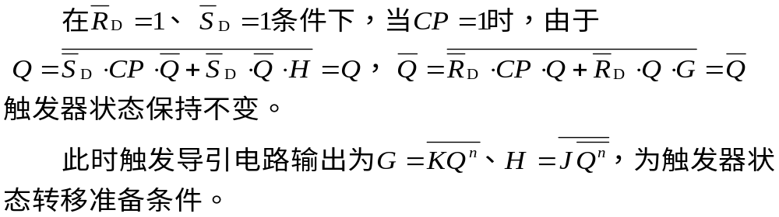
２．基本工作原理
R_{D}
&
C
A
Q
≥1
K
&
G
&
D
CP
&
&
E
J
H
B
≥1
Q
&
F
S_{D}

Slide 54

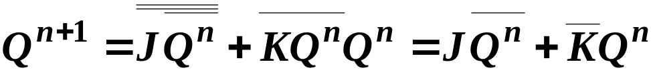
２．基本工作原理
R_{D}
&
C
A
Q
≥1
K
&
G
&
D
CP
&
&
E
J
H
B
≥1
Q
&
F
S_{D}
当CP由1负向跳变到0时，由于门G和H平均延迟时间比基本触发器平均延迟时间长，所以CP=0首先封锁门C和门F，这样由门A、B、D、E构成基本触发器，所以
在基本触发器状态转移完成之前，门G和H输出保持不变，因此有：

Slide 55
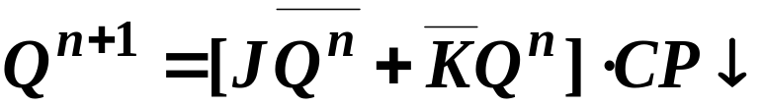
触发器完成状态转移以后，门G和门H被CP=0封锁，输出均为1，触发器状态维持不变，不会再发生多次翻转现象。
总之：在稳定的CP=0及CP=1期间，触发器状态均维持不变，只有在CP下降沿到达时刻，触发器才拾取输入信号并发生状态转移，所以是下降沿触发。状态方程也可写成
表4-4-2 下降沿触发的J-K触发器功能表
R_{D}
S_{D}
CP
J
K
Q
Q
0
1
×
×
×
0
1
1
0
×
×
×
1
0
1
1
↓
0
0
Q^{n}
Q^{n}
1
1
↓
0
1
0
1
1
1
↓
1
0
1
0
1
1
↓
1
1
Q^{n}
Q^{n}

Slide 56
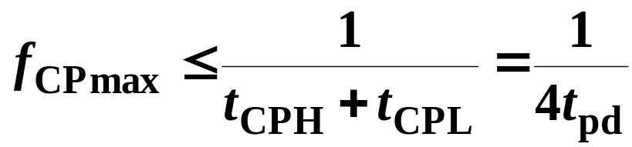
３．脉冲工作特性
(1) 在CP下降沿到达之前，必须建立G和H端的稳定状态，所以CP=1的持续时间应大于2t_{pd}（基本触发器翻转延迟时间），且在此期间内J、K信号要保持稳定。
(2) 在CP下降沿到达之后，为保证触发器可靠翻转，CP=0的持续时间也应大于2t_{pd}。
(3) 触发器最高工作频率为

Slide 57
４．工作波形
CP
R_{D}
S_{D}
J
K
Q
图4-4-7 下降沿触发的J-K触发器工作波形
可能是1也可能是0

